Slide 1

Αναδρομική Ling Αρχιτεκτονική για αθροιστές υπολοίπου 2^{n}-1
Πανεπιστήμιο Πάτρας
Τμήμα Μηχανικών Ηλεκτρονικών Υπολογιστών και Πληροφορικής
Βάσιλας Κωνσταντίνος
Επιβλέπον : Βέργος Χαρίδημος

Slide 2
Περιεχόμενα
Εισαγωγή
Βασική θεωρία δυαδικής άθροισης
Prefix τοπολογίες
Ling και Jackson παραγοντοποιήσεις
Αθροιστές υπολοίπου 2^{n}-1
Σχεδιασμός του νέου αθροιστή
Μετρήσεις, Συγκρίσεις και αποτελέσματα

Slide 3
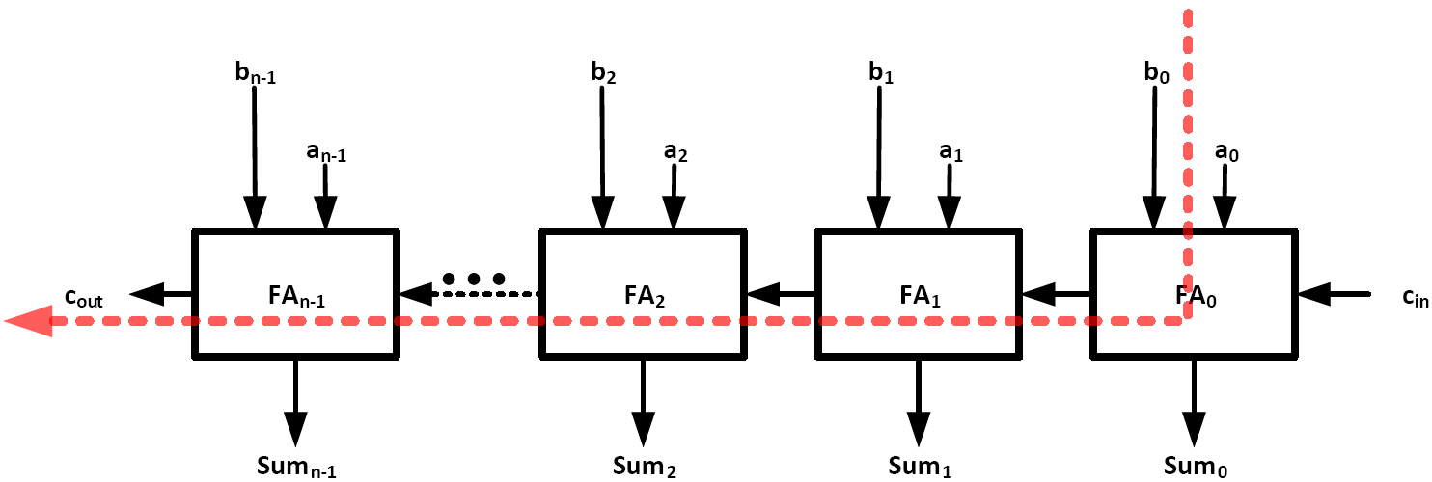
Δυαδικός αθροιστής Διάδοσης κρατουμένου
Απλός Σχεδιασμός
Μεγάλες Καθυστερήσεις
Notes:
Τί είναι HA, FA
Διαφορά αθροιστή με – και χωρίς κρατούμενο εισόδου

Slide 4
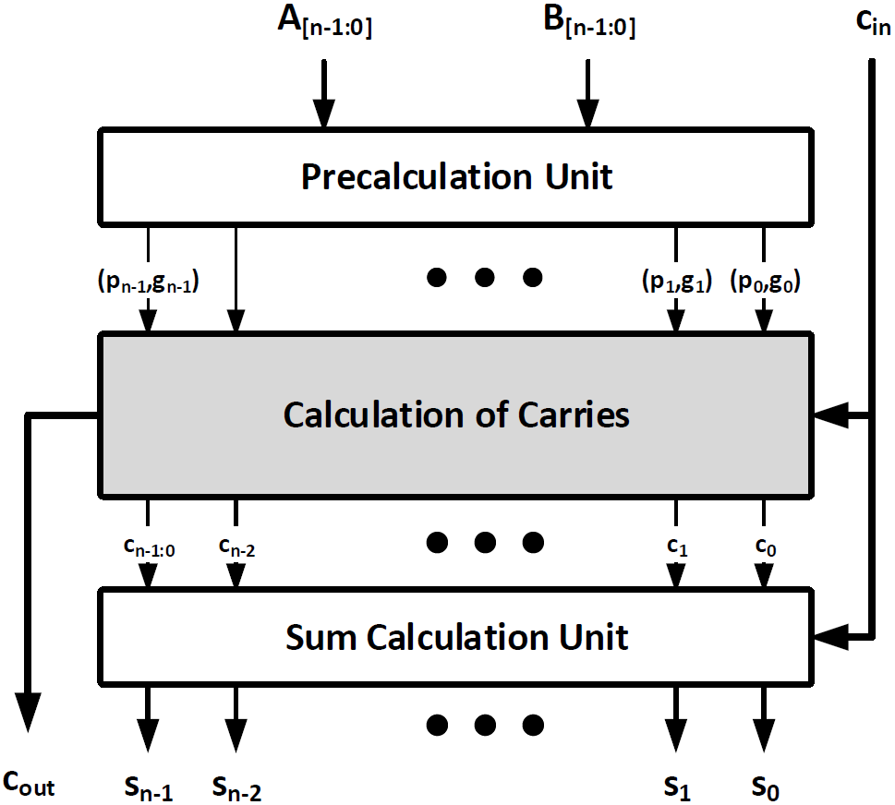
Αθροιστής Πρόβλεψης Κρατουμένου
(Carry Look Ahead)
Μειονεκτήματα
Επιπλέον υλικό ➔ Εμβαδόν και κατανάλωση ενέργειας
Πολυπλοκότητα
Πλεονεκτήματα
Χαμηλότερες καθυστερήσεις
Notes:
Τι είναι το σήμα g
Τι εινια το σήμα p

Slide 5
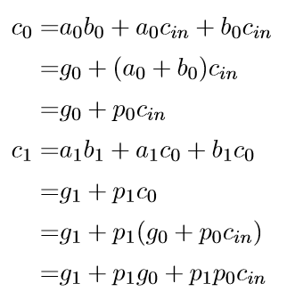
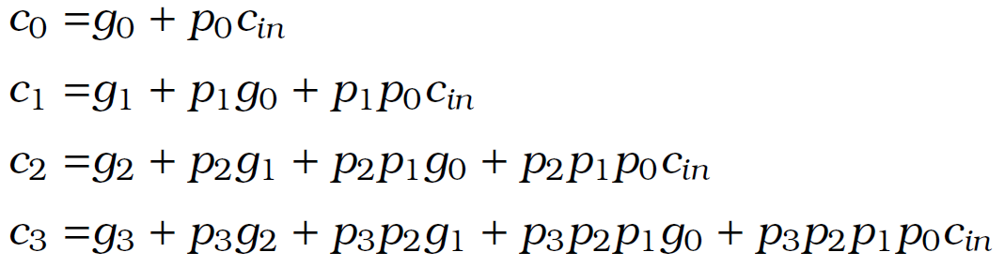
Πρόβλεψη των κρατουμένων
c₃ = g₃+p₃(g₂+p₂(g₁+p₁(g₀+p₀c_{in}))))
Notes:
> Δείξε πως γίνεται η διάδοση του κρατουμένου εισόδου στο κρατούμενο εξόδου στον CLA και RCA

Slide 6
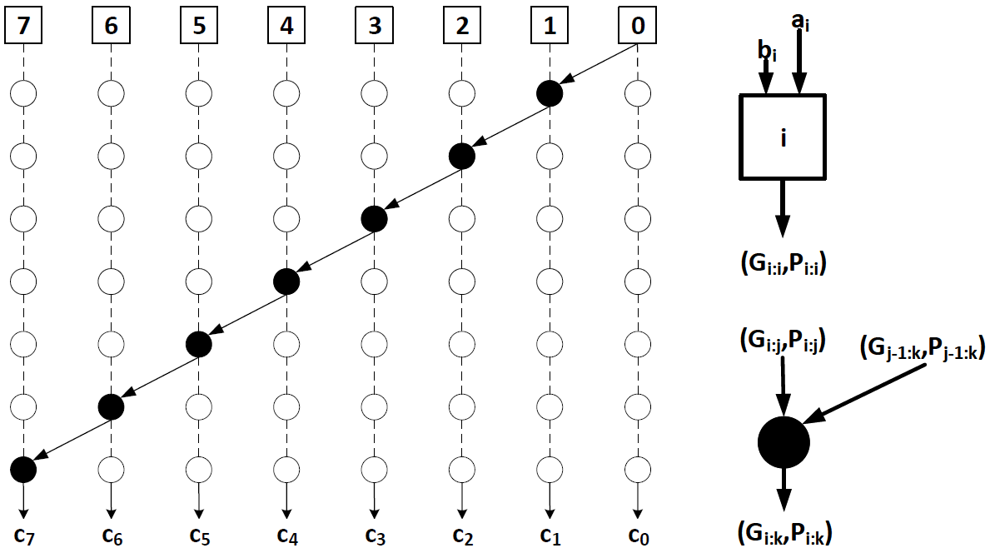



Αθροιστές Προθέματος Prefix Adders
Απλή Σειριακή δομή Σε προθεματική έκφραση
$\left(gipi\right) ⊛(gk,pk$) = (g_{i} + p_{i}g_{k}, p_{i}p_{k})
(G_{i}, P_{i}) $⊛$ (G_{k}, P_{k}) = (G_{i} + P_{i}G_{k}, P_{i}P_{k})
Πώς υπολογίζονται τα κρατούμενα ?
(G₀,P₀) = (g₀,p₀)
(G_{i}, P_{i} ) = (g_{i}, p_{i} ) $⊛$ (G_{i-1},P_{i-1})
(G1,P1) = (g1,p1) $⊛$ (G0,P0)
= ( g1 + p1g0 , p1p0 )
(G2,P2) = (g2,p2) $⊛$ (G1,P1)
= ( g2 + p2 G1, p2P1 )
= ( g2 + p2 (g1 + p1g0), p2p1p0 )
= ( g2 + p2g1 + p2p1g0), p2p1p0 )
Notes:
Τί είναι το G
Τι ειναι το P

Slide 7
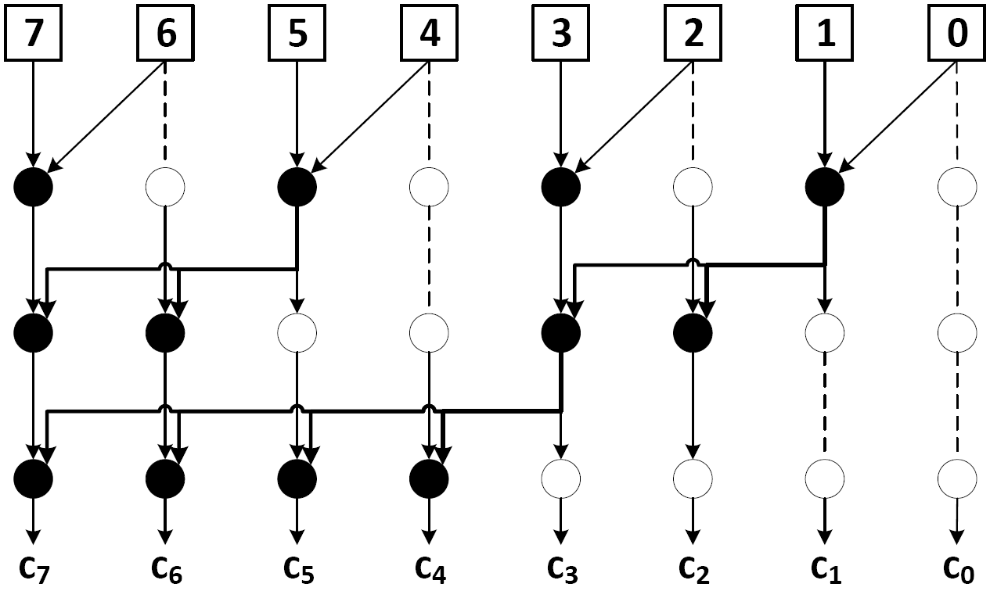
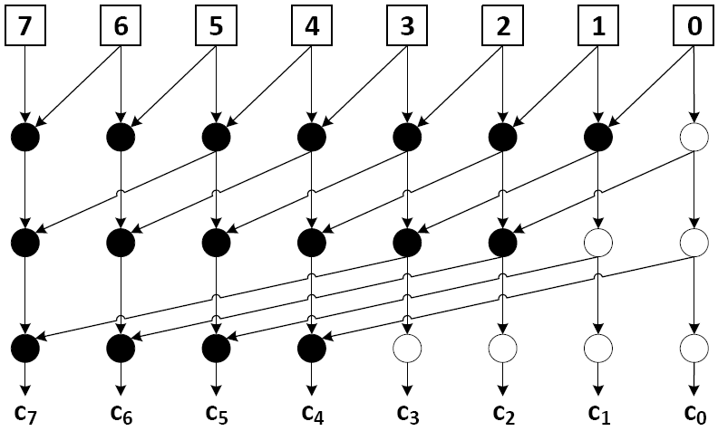
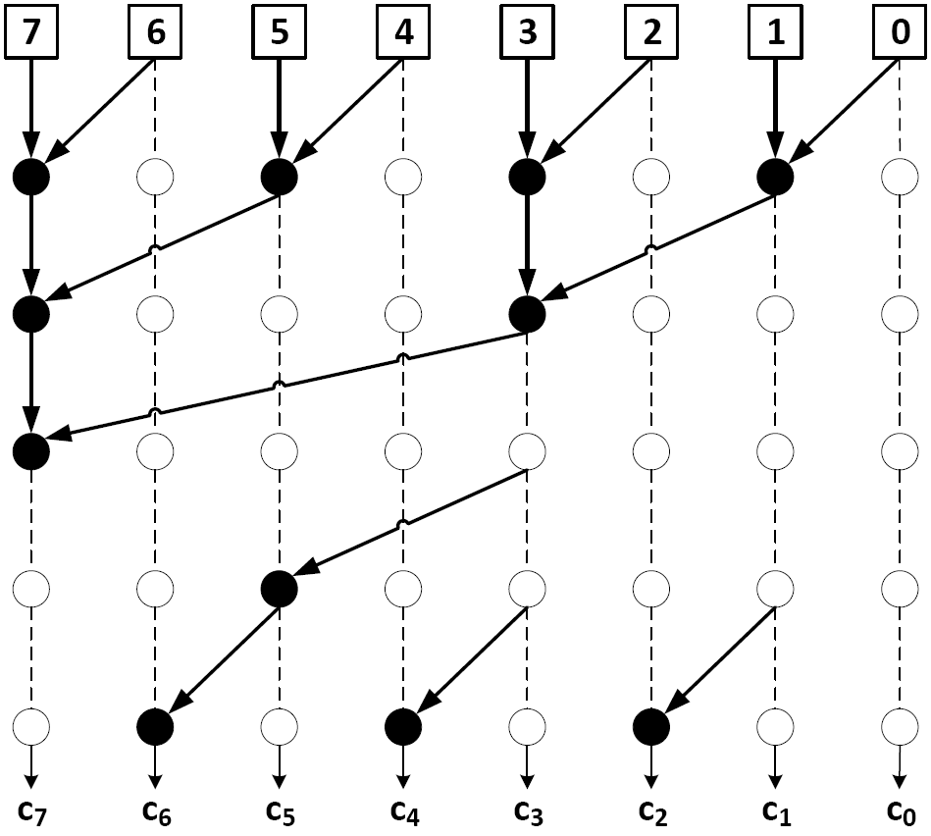
J. Sklansky (1960)
Kogge-Stone (1973)
Brent-Kung (1982)
Levels : log₂n
Fan-Out : n/2 + 1
Nodes : n/2*log₂n
Levels : log₂n
Fan-Out : 2
Area : n(log₂n-1)+1
Levels : 2*log₂n-1
Fan-Out : log₂n+1
Area : 2(n-1)-log₂n
Notes:
Ποιο είναι πιο γρήγορο ?

Slide 8
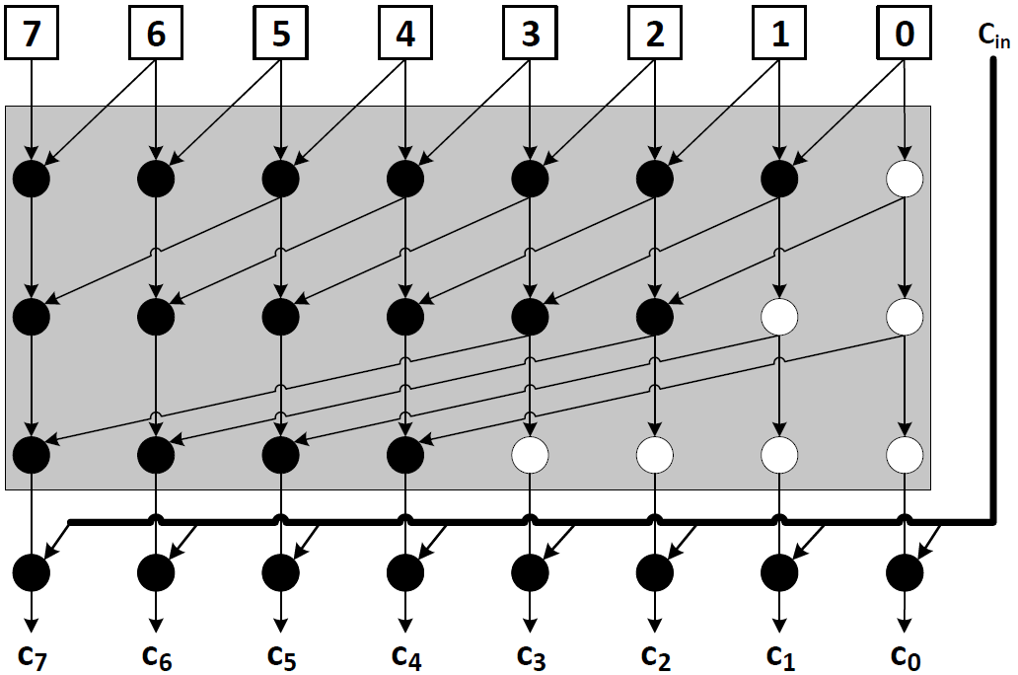
Προθεματικός αθροιστής
με κρατούμενο εισόδου
c_{i} = G_{i:0} + P_{i:0}c₋₁
Πρόσθεση ενός ακόμα επιπέδου
Το σήμα c_{in} οδηγεί n κόμβους για τον υπολογισμό των κρατουμένων
Notes:
> Δεν είναι η μοναδική δομή, είναι μια πιθανή όμως και όχι αναγκαστικά η καλύτερη

Slide 9
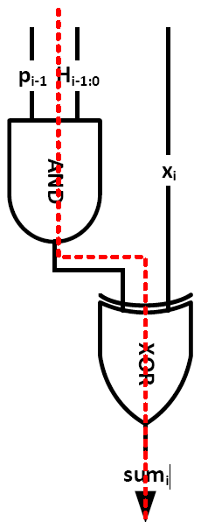
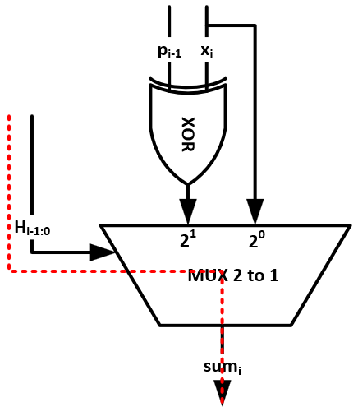


Ling
g_{i} = g_{i} * p_{i}
G_{i:j} = g_{i} + p_{i}g_{i-1} + … + p_{i}p_{i-1}…p_{j+1}g_{j}
= p_{i} [ g_{i} + g_{i-1} + … + p_{i-1}…p_{j+1}g_{j} ]
= p_{i}* H_{i:j}
Sum_{i} = ( p_{i-1} * H_{i-1:0} ) $⊕$ x_{i}
Sum_{i} = H_{i-1:0} ? ( p_{i-1} $⊕$ x_{i} ) : x_{i}
Notes:
Τι είναι το x
Σε κάποιες δημοσιεύσεις ορίζουν τον όρο P με XOR και χρησιμοποιούν τον όρο nk για τον αντίστοιχο P με ΟR

Slide 10
Jackson
G_{4:0} = g₄ + p₄g₃ + p₄p₃g₂ + p₄p₃p₂g₁ + p₄p₃p₂p₁g₀
= p₄ * [ g₄ + g₃ + p₃g₂ + p₃p₂g₁ + p₃p₂p₁g₀ ]
= (g₄ + p₄p₃) * [ g₄ + g₃ + g₂ + p₂g₁ + p₂p₁g₀ ]
= (g₄ + p₄g₃ + p₄p₃p₂) * [ g₄ + g₃ + g₂ + g₁ + p₁g₀ ]
G_{i:j} = D_{i:k} [ B_{i:k} + G_{k-1:j} ]
G_{i:j} = D_{i:k} * R^{i-k+1}_{i:j}
G_{4:3}
P_{4:2}
B_{4:2}
G_{1:0}
D_{i:j} = G_{i:j+1} + P_{i:j}
B_{i:j} = g_{i} + g_{i-1} + … + g_{j}
R^{i-k+1}_{i:j} = B_{i:k} + G_{k-1:j}
Q^{i-m-1}_{i:j} = P_{i:m} * D_{m-1:j}

Slide 11
g
,p
g
,p
g
,p
g
,p
g
,p
g
,p
g
,p
g
,p
7
7
6
6
5
5
4
4
3
3
2
2
1
1
0
0
Radix - 2
P,Q,G,H,R [7:6]
P,Q,G,H,R [5:4]
P,Q,G,H,R [3:2]
P,Q,G,H,R [1:0]
Radix - 4
P,Q,G,H,R [7:0]

Slide 12
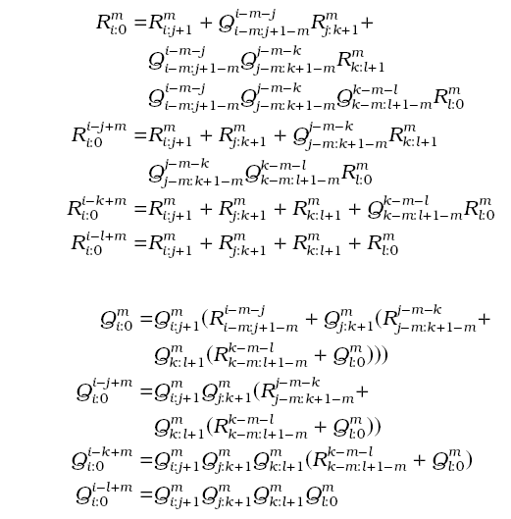
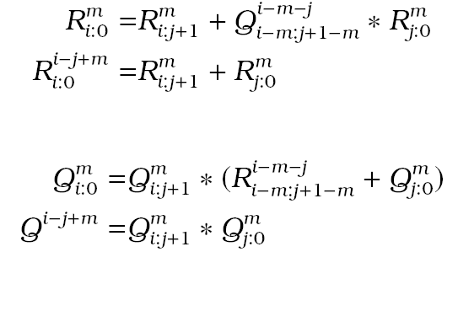
Jackson Αναδρομικές Εφαρμογές
Radix - 2:
R = R1 + Q*R2
R = R1 + R2
Q = Q1*Q2
Q = Q1 ( R1 + Q2 )
Radix - 4:
R = R1 + Q1R2 + Q1Q2R3 +Q1Q2Q3R4
R = R1 + R2 + Q1R3 + Q1Q2R4
R = R1 + R2 + R3 + Q1R4
R = R1 + R2 + R3 + R4
Q = Q1( R1 + Q2( R2 + Q3(R3 +Q4)))
Q = Q1 * Q2( R2 + Q3(R3 +Q4))
Q = Q1 * Q2 * Q3(R3 +Q4)
Q = Q1 * Q2 * Q3 * Q4
Show Real Equations

Slide 13
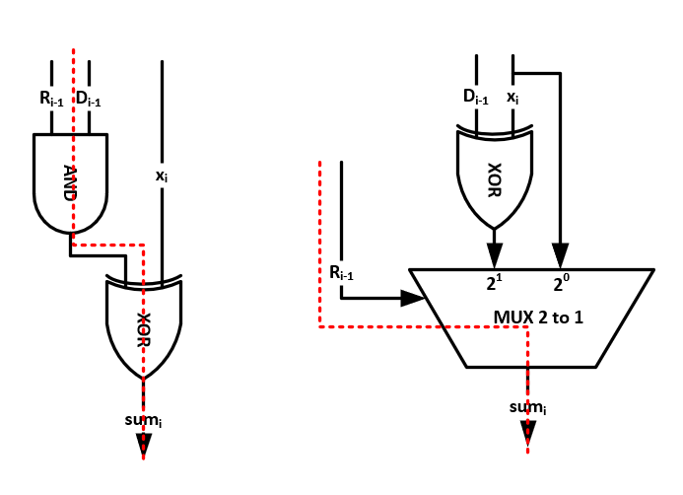
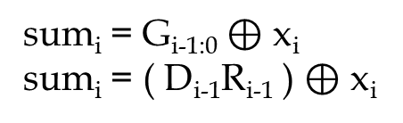

Άθροισμα Jackson
sum_{i} = G_{i-1:0} $⊕$ x_{i}
sum_{i} = ( D_{i-1}R_{i-1} ) $⊕$ x_{i}
sum_{i} = R_{i-1} ? (D_{i-1} $⊕$ x_{i} ) : x_{i}

Slide 14
Σχεδιαστικές Συμβουλές για Jackson Αθροιστές
Η κατασκευή του σήματος D πρέπει να γίνεται πριν από το σήμα R
Η κατασκευή του D να γίνεται από σήματα R και Q που έχουν είδη υλοποιηθεί
Αν η κατασκευή του όρου D γίνει με υλοποιημένο σήμα R τότε αυτό το R να μην ανήκει στο τελευταίο επίπεδο του αθροιστή

Slide 15
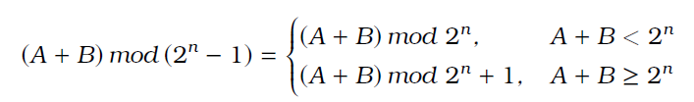
Αθροιστές υπολοίπου 2^{n}-1
Notes:
> Η απλή υλοποίηση προφανώς δεν θέλει 2 αθροιστές κανονικού μεγέθους , ο δεύτερος θα είναι ένας αθροιστής από ΗΑ μόνο όπου θα διαδίδουν το κρατούμενο και είσοδο το Α+Β

Slide 16
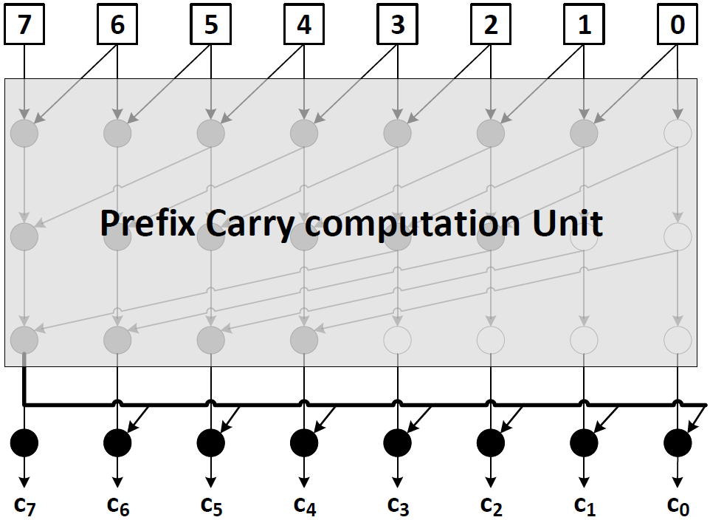
Προθεματικοί Αθροιστές υπολοίπου 2^{n}-1
Βασική εξίσωση κρατουμένου
G’_{i} = G_{i} + P_{i}G_{n-1}

Slide 17
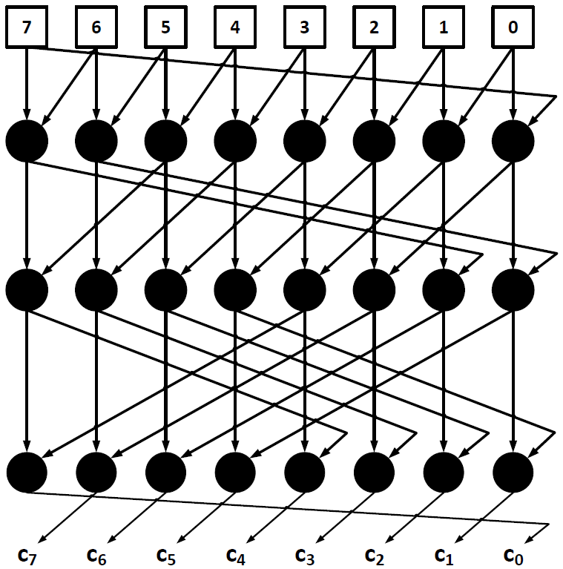
Προθεματικοί Αθροιστές υπολοίπου 2^{n}-1
G*_{i} = G_{i:0} + P_{i:0}G_{n-1:0}
= G_{i:0} + P_{i:0} ( G_{n-1:i+1} + P_{n-1:i+1} G_{i:0} )
= G_{i:0} + P_{i:0}G_{n-1:i+1} + P_{n-1:0}G_{i:0}
= G_{i:0} ( 1 + P_{n-1:0} ) + P_{i:0}G_{n-1:i+1}
= G_{i:0} + P_{i:0}G_{n-1:i+1}

Slide 18
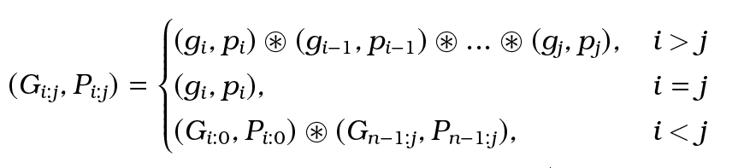
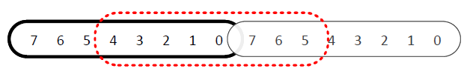
Παρουσίαση μιας έκφρασης για την διευκόλυνση διατύπωσης των εξισώσεων
Εναλλακτική λοιπόν διατύπωση για τους αθροιστές 2^{n}-1
(G*_{i},P*_{i}) = ( G_{i:i+1} , P_{i:i+1} )
Παράδειγμα
G_{1:6} = g₁ + p₁g₀ + p₁p₀g₇ + p₁p₀p₇g₆
G_{4:5} = G*₄

Slide 19
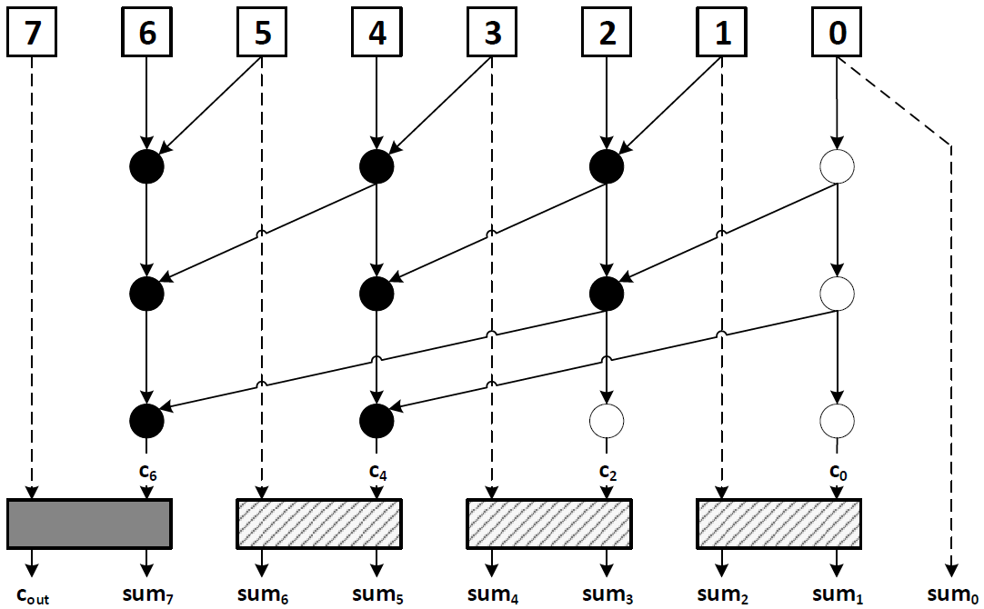
Τεχνικές Αραίωσης ( Sparseness )
Sparse-1
Sparse-2

Slide 20
Ανάπτυξη των αθροιστών υπολοίπου 2^{n}-1
Prefix
Ling
Jackson
8
16
32
64
8
16
32
64
8
16
32
64
Sparse-1
Sparse-2
Sparse-4
Sparse-1
Sparse-2
Sparse-4

Slide 21
Αρχιτεκτονική δομή των αθροιστών
g_{i} , p_{i} , x_{i}
g_{i} , p_{i} , x_{i}
g_{i} , p_{i} , x_{i}
g_{i} , p_{i} , x_{i}
Radix - 2
Radix - 4
Radix - 2
Radix - 4
G1, H1, R1
G1, H1, R1
G1, H1, R1
G1, H1, R1
Radix - 4
Radix - 4
Radix - 4
Radix - 4
G2, H2, R2
G2, H2, R2
G2, H2, R2
G2, H2, R2
SUM 8-bit
SUM 16-bit
Radix - 4
Radix - 4
G3, H3, R3
G3, H3, R3
Μήκος Εισόδου | Radix κάθε επιπέδου
8 bit | 2x4
16 bit | 4x4
32 bit | 2x4x4
64 bit | 4x4x4
SUM 32-bit
SUM 64-bit

Slide 22
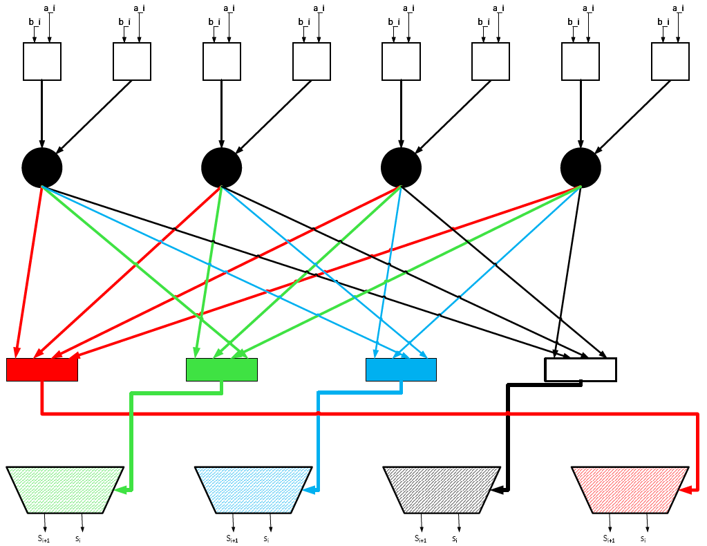
Βασική Αρχιτεκτονική του 2⁸-1 αθροιστή υπολοίπου

Slide 23
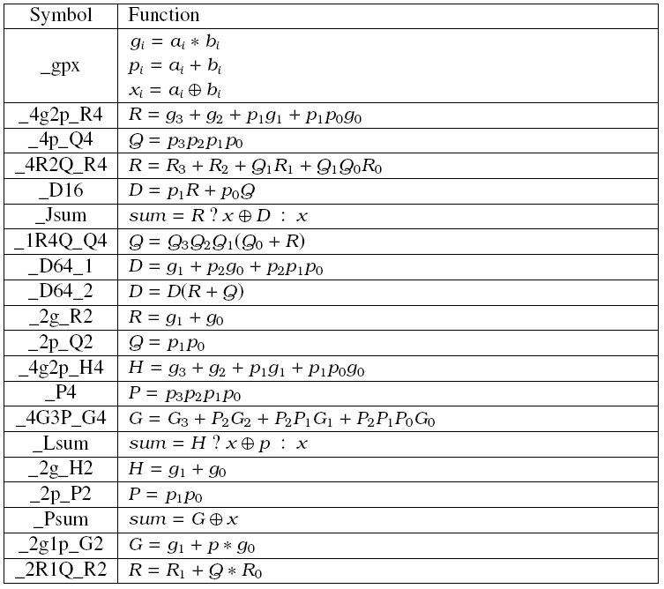
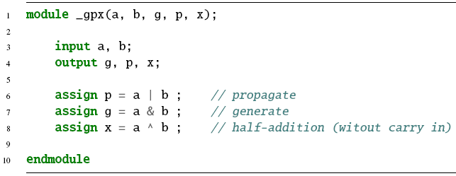
Δομή του κώδικα HDL
a_{i}
b_{i}
_gpx
g_{i}
p_{i}
x_{i}

Slide 24
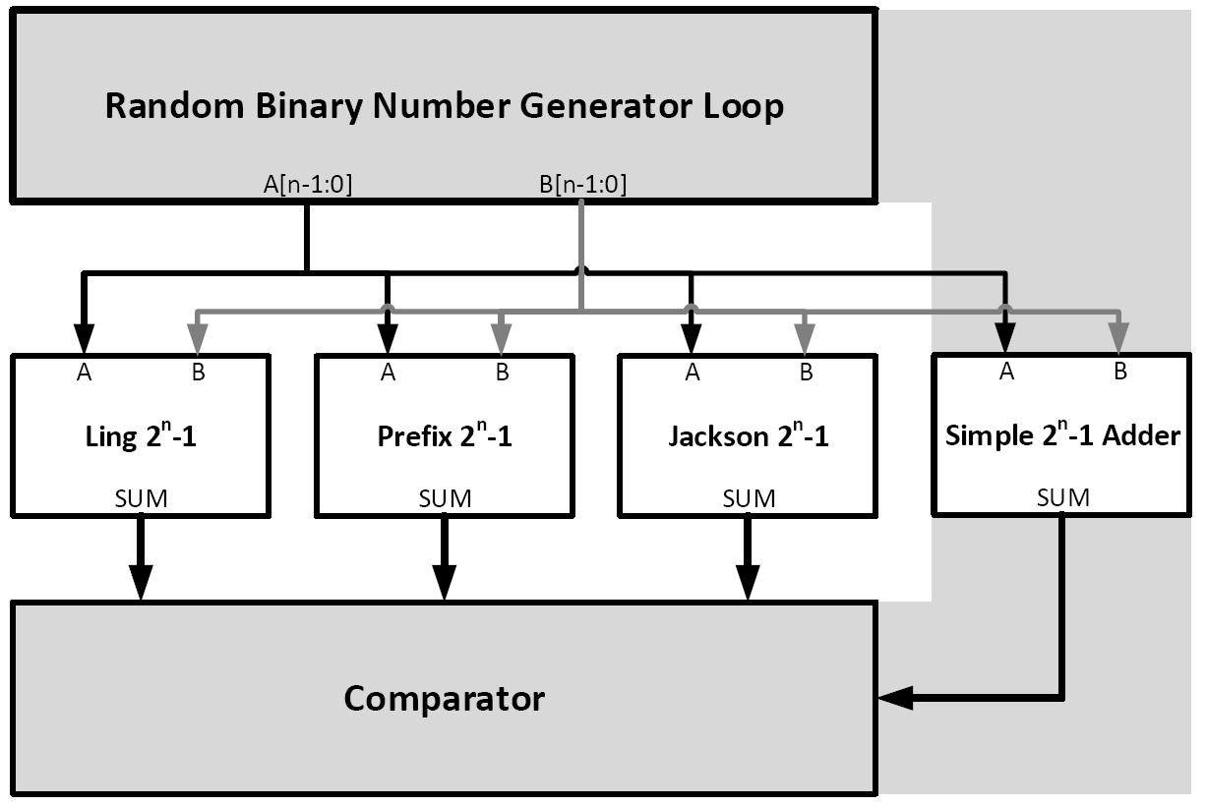
Διαδικασία ελέγχου ορθής λειτουργίας

Slide 25
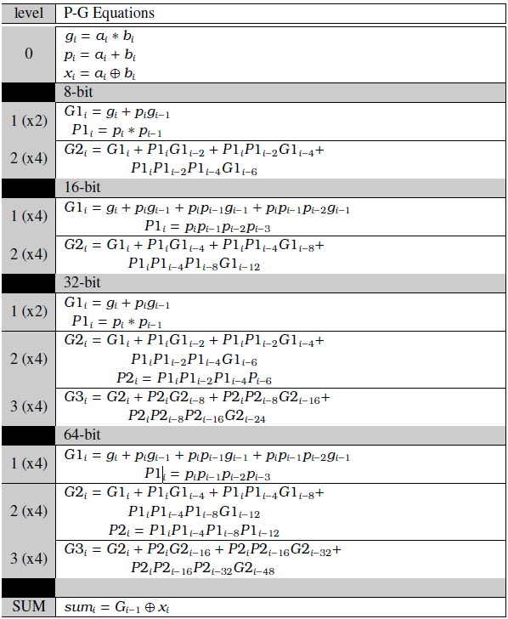
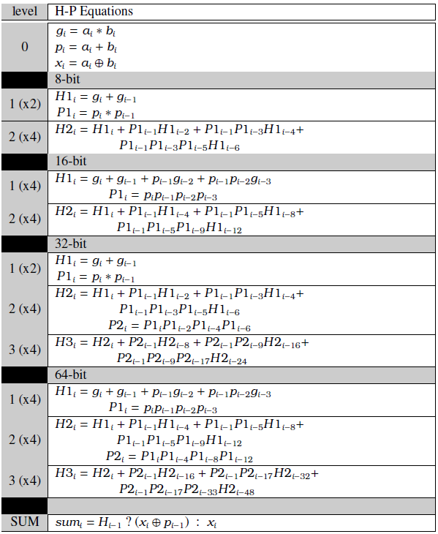
Αλγεβρική περιγραφή των αθροιστών που αναπτύχθηκαν

Slide 26
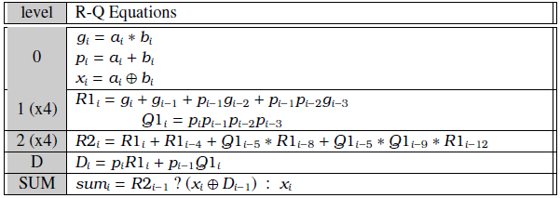
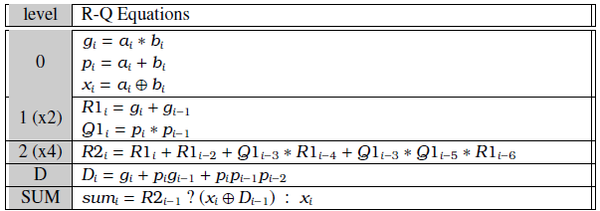
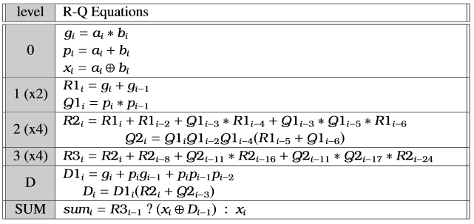
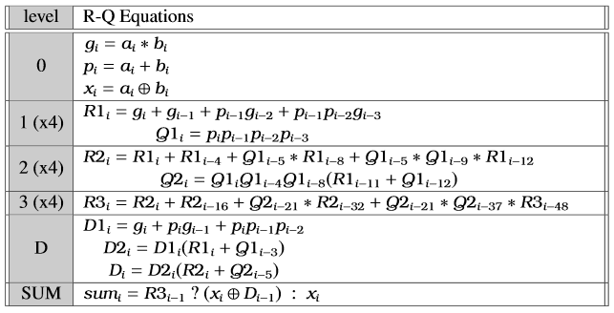
Jackson 16-bit
Jackson 8-bit
Jackson 32-bit
Jackson 64-bit

Slide 27
Design Compiler της Synopsys
Bottom – up
Τοπογραφική και μη
Χωρίς περιορισμούς
Βιβλιοθήκη : Digital Standard Cell Library 32nm της Synopsys
Σύνθεση

Slide 28
Μετρήσεις
ns*10⁻²
ns*10⁻²
ns*10⁻²

Slide 29
ns*10⁻²
ns*10⁻³
ns*10⁻³

Slide 30
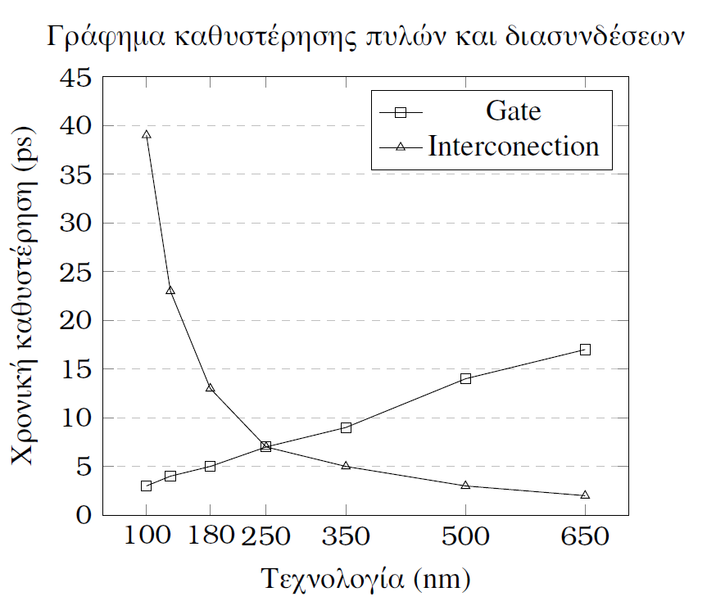
Συμπεράσματα
Γιατί τα αποτελέσματα μεταξύ Τοπογραφικών και μη έχουν τέτοια απόκλιση ?
Οπότε συμπεραίνουμε :
Τα αποτελέσματα είναι θετικά στις μη τοπογραφικές μετρήσεις. Ενώ στις τοπογραφικές παρατηρείται θετική απόδοση σε ελάχιστες περιπτώσεις.
Η χρήση των αθροιστών αυτών λόγω του εμβαδού τους είναι κατάλληλη σε περιπτώσεις που οι περιορισμοί των πόρων είναι ελαστικοί.
30

Slide 31
Τέλος !
Σας Ευχαριστώ !
Καλό Καλοκαίρι !

Slide 32
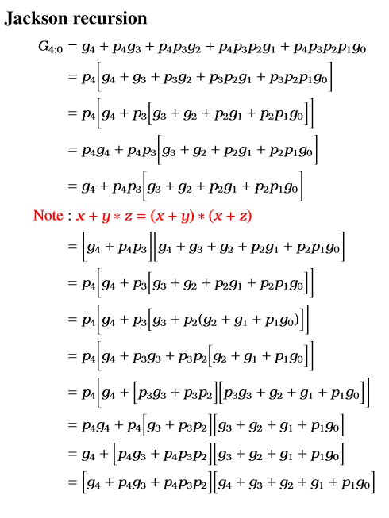
Jackson Αναλυτική απόδειξη

Slide 33
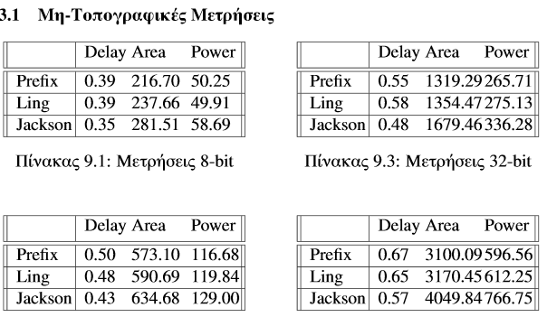
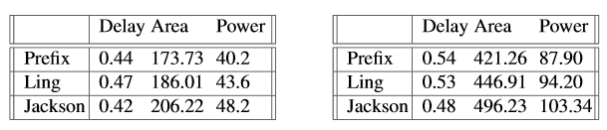
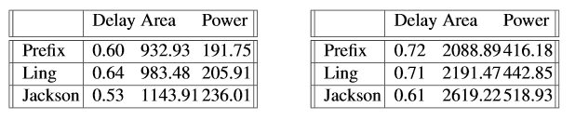
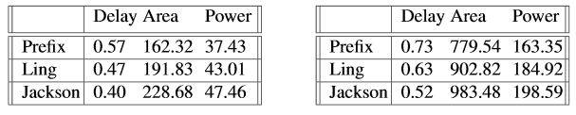
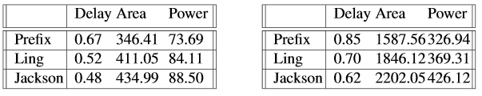
Non-Topo sparse-1
Non-Topo sparse-2
Non-Topo sparse-4

